Slide 1
23-1학기 네트워크 프로그래밍 강의 소개
Lecture | Computer Science, R.O.K. Air Force Academy

Slide 2

강의 개요
강의 목표
웹 프로그래밍에 대한 기초 습득
웹 프레임워크, 서버 연동 원리 파악
개인 웹 페이지 만들기
강의 세부계획
강의 계획서 참고

Slide 3

교재
주교재
김석훈. 2022. 『파이썬 웹 프로그래밍: 기초편』, 한빛미디어
부교재
김석훈. 2019. 『파이썬 웹프로그래밍(실전편)』, 한빛미디어
끌레망 네델꾸 저/박성철, 구인본 역. 2020. 『Nginx HTTP 서버』,에이콘출판
최은석. 2022. 『파이썬 웹 스크레이핑 완벽 가이드』, 위키북스
데릭 디용기 저/노승현 역. 2022. 『NGINX 쿡북』, 한빛미디어
이태화. 2023. 『파이썬 플라스크 웹 앱 개발 입문』, 프리렉

Slide 4
웹 개발
Web Developer?
Front-end Developer?
Back-end Developer?
Full-stack Developer?

Slide 5
관련 페이지 소개(웹 프로그래밍)
HTML 및 웹 기초
https://developer.mozilla.org/ko/docs/Learn/Getting_started_with_the_web
https://wikidocs.net/book/7596
장고 관련 홈페이지
https://wikidocs.net/book/4223
https://www.djangoproject.com/
https://django.readthedocs.io/en/stable
Flask 관련 페이지
https://wikidocs.net/book/4542

Slide 6
관련 페이지 소개(파이썬 기초)
파이썬 기초
https://dojang.io/course/view.php?id=7
https://wikidocs.net/book/1
문제풀이 사이트
https://leetcode.com/

Slide 7
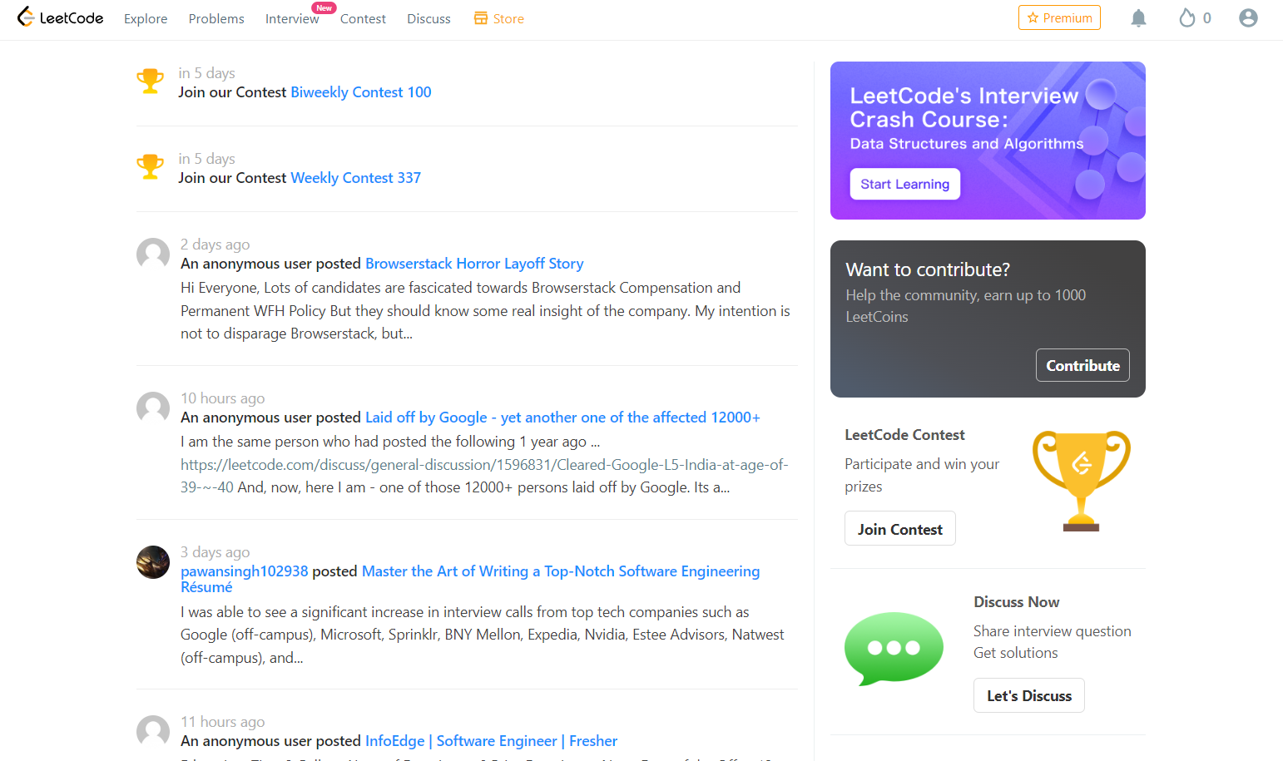
과제
Leetcode 사이트 가입하기
가입 후 사이트 구경하기

Slide 8
Thanks

